Slide 1
MỘT SỐ KỸ THUẬT LẬP TRÌNH
CHƯƠNG 5
PHƯƠNG PHÁP THAM

Slide 2
I. Giới thiệu phương pháp tham lam
Một số bài toán không thể vét cạn vì không đủ thời gian.
Greedy Algorithms.
Ví dụ 1: Rút tiền máy ATM.
Trong máy ATM có rất nhiều tờ tiền khác nhau: 1000, 2000, 5000, 10.000, 20.000, 50.000, 100.000.
Khách hàng muốn rút số tiền M. Hỏi máy phải nhả ra ít nhất bao nhiêu tờ tiền?
M= 16.000
M= 45.000
M= 128.000
Notes:
Phần lập trình trên hệ thống là mục tiêu không bắt buộc
Điểm khuyến khích cộng vào điểm thi đối với các SV có đóng góp ( bài tập nhỏ cuỗi chương)

Slide 3
void ATM(int M)
{
int a[] = { 100000, 50000, 20000, 10000,
5000, 2000, 1000 };
int b[] = { 0, 0, 0, 0, 0, 0, 0 };
int i = 0; // tờ hiện tại
while (M > 0)
{
if (M >= a[i]) { b[i]++; M-= a[i]; }
else i++;
}
for(i=0; i<7; i++)
if (b[i] > 0)
cout<<a[i]<<“: ”<<b[i]<<“ tờ”<<endl;
}

Slide 4

Ví dụ 2: Mua tem.
Trong bưu điện có nhiều con tem trị giá khác nhau: 2300, 2200, 2000, 1700, 1000, 500, 100.
Bì thư cần dán số tem trị giá M đồng. Hỏi số tem cần dán ít nhất là bao nhiêu?
M= 2500
M= 3700
M= 4900
Notes:
Phần lập trình trên hệ thống là mục tiêu không bắt buộc
Điểm khuyến khích cộng vào điểm thi đối với các SV có đóng góp ( bài tập nhỏ cuỗi chương)

Slide 5
2500 = 2300 + 100 + 100
2500 = 2000 + 500
3700 = 2300 + 1400 + 100 + 100 + 100 + 100
3700 = 2000 + 1700
Notes:
Phần lập trình trên hệ thống là mục tiêu không bắt buộc
Điểm khuyến khích cộng vào điểm thi đối với các SV có đóng góp ( bài tập nhỏ cuỗi chương)

Slide 6
Kết luận:
Trong một số hệ tiền, chúng ta có thể lặp lại việc lấy tờ tiền cao nhất và trừ dần. Kết quả luôn tối ưu.
Trong một số hệ tiền, kỹ thuật trên không cho kết quả tối ưu.
Hệ tiền được gọi là chính tắc nếu GREEDY(M) = OPT(M) với mọi M.
Notes:
Phần lập trình trên hệ thống là mục tiêu không bắt buộc
Điểm khuyến khích cộng vào điểm thi đối với các SV có đóng góp ( bài tập nhỏ cuỗi chương)

Slide 7
Greedy Algorithms.
Phương pháp tham giải quyết vấn đề bằng cách chọn 1 giải pháp tối ưu cục bộ để đưa bài toán lớn về bài toán con.
Tối ưu cục bộ: lấy tờ tiền lớn nhất
Bài toán con: M – tờ tiền lớn nhất
Notes:
Phần lập trình trên hệ thống là mục tiêu không bắt buộc
Điểm khuyến khích cộng vào điểm thi đối với các SV có đóng góp ( bài tập nhỏ cuỗi chương)

Slide 8
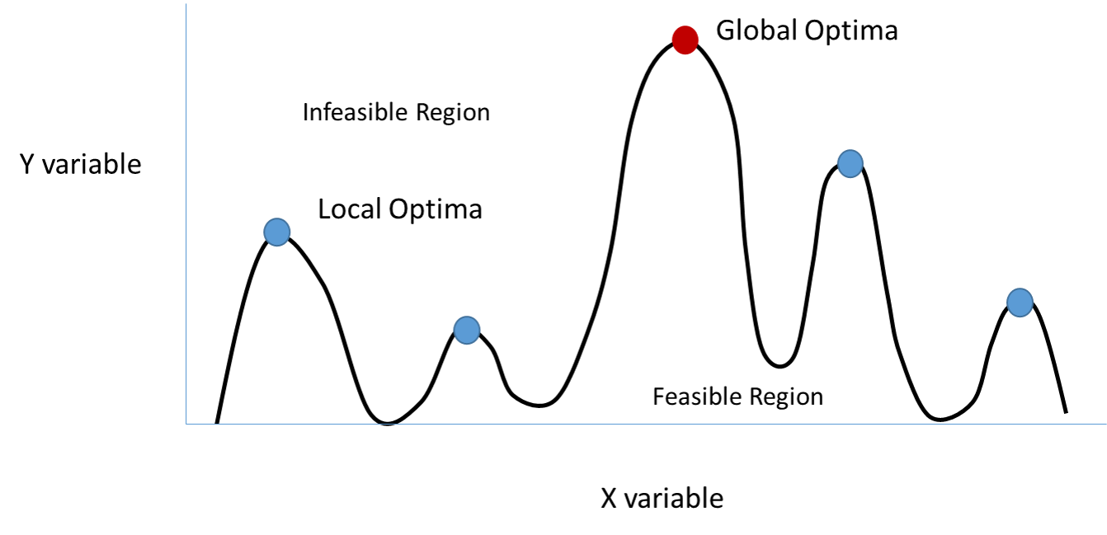
Greedy Algorithms
A
B
Nếu bài toán không có Local Optima, thuật toán tham luôn luôn đúng.

Slide 9
II. Ví dụ
Cắm điện
Thu hoạch táo
Đổ xăng
Nối chuỗi xích
Qua cầu
Lưu diễn
Notes:
Phần lập trình trên hệ thống là mục tiêu không bắt buộc
Điểm khuyến khích cộng vào điểm thi đối với các SV có đóng góp ( bài tập nhỏ cuỗi chương)

Slide 10
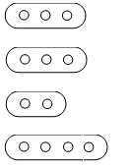
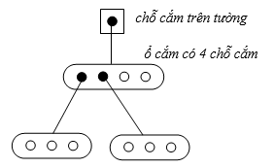
1. Cắm điện
Có n ổ cắm điện với số lỗ cắm lần lượt là a1, a2, … an.
Trên tường có 1 lỗ cắm đang có điện. Có m điện thoại đang cần sạc pin. Hỏi số ổ cắm ít nhất cần lấy là bao nhiêu để sạc hết m thiết bị trên.
Ví dụ: 3 3 2 4 và 7 điện thoại
Notes:
Phần lập trình trên hệ thống là mục tiêu không bắt buộc
Điểm khuyến khích cộng vào điểm thi đối với các SV có đóng góp ( bài tập nhỏ cuỗi chương)

Slide 11
Tối ưu cục bộ: Lấy ổ cắm nhiều lỗ nhất ra sử dụng trước
Bài toán con: M – (số chỗ trong ổ lớn nhất – 1)
Notes:
Phần lập trình trên hệ thống là mục tiêu không bắt buộc
Điểm khuyến khích cộng vào điểm thi đối với các SV có đóng góp ( bài tập nhỏ cuỗi chương)

Slide 12
#include<algorithm>
#include<functional> // std::greater
using namespace std;
sort(a, a+n, greater<int>());
if (m == 1) return 0;
int soO = 0;
i = 0;
while (m > a[i])
{
soO++;
m = m – (a[i] – 1);
}
soO++;

Slide 13
2. Thu hoạch táo
Các cây táo chín từ ngày 1 đến ngày n. Ngày thứ i có a_{i} cây táo chín. Các cây táo chính ngày thứ i chỉ có thể thu hoạch trong 2 ngày i và i+1. Năng suất thu hoạch mỗi ngày m cây. Hỏi số lượng cây nhiều nhất có thể thu hoạch?
Ví dụ 1: 1 2 3 4 năng suất 2 cây/ngày
Ví dụ 2: 5 2 5 năng suất 4 cây/ngày
Ví dụ 3: 8 0 0 4 năng suất 3 cây/ngày
Ví dụ 4: 5 5 5 5 năng suất 3 cây/ngày
Notes:
Phần lập trình trên hệ thống là mục tiêu không bắt buộc
Điểm khuyến khích cộng vào điểm thi đối với các SV có đóng góp ( bài tập nhỏ cuỗi chương)

Slide 14
Tối ưu cục bộ:
Vào ngày i thu hoạch tối đa các cây chín trong ngày i-1. Nếu hết cây chín trong ngày i-1 thì mới chuyển sang các cây chín trong ngày i.
Notes:
Phần lập trình trên hệ thống là mục tiêu không bắt buộc
Điểm khuyến khích cộng vào điểm thi đối với các SV có đóng góp ( bài tập nhỏ cuỗi chương)

Slide 15
int soCay = 0, t;
a[0] = 0; a[n+1] = 0;
for(int i=1; i<=n+1; i++)
{
if (a[i-1] >= m) soCay += m;
else
{
soCay+= a[i-1];
z = m – a[i-1]; // số cây tối đa ngày i
if (z > a[i]) soCay += a[i];
else
{
soCay+= z;
a[i] -= z; // ngày i+1 có thể thu
}
}
}

Slide 16
3. Đổ xăng
Có n thành phố trên đường thẳng được đánh số từ 1 đến n. Thành phố i cách thành phố i+1 khoảng cách a_{i} kilomét. Giá xăng bán tại thành phố i là x_{i} đồng. 1 lít xăng chạy được 1 km.
Xuất phát từ thành phố 1 và chưa có xăng. Tính số tiền bé nhất có thể mua xăng để đi từ thành phố 1 đến n.
8
5
3
2
1
10 km
10 km
10 km
10 km
Notes:
Phần lập trình trên hệ thống là mục tiêu không bắt buộc
Điểm khuyến khích cộng vào điểm thi đối với các SV có đóng góp ( bài tập nhỏ cuỗi chương)

Slide 17
Tối ưu cục bộ:
Thành phố hiện tại là X, tìm thành phố Y gần nhất mà có giá xăng rẻ hơn thành phố X. Tại X chỉ mua vừa đủ xăng để chạy tới Y.
Notes:
Phần lập trình trên hệ thống là mục tiêu không bắt buộc
Điểm khuyến khích cộng vào điểm thi đối với các SV có đóng góp ( bài tập nhỏ cuỗi chương)

Slide 18
x[n] = 0; // xăng tại tp n là rẻ nhất
int soTien = 0;
int i = 1; // thành phố hiện tại
while (i<n) // chưa đến đích
{
int j = i+1;
int sokm = b[i];
while(x[j] > x[i]) // xăng tại j mắc hơn tại i
{
sokm += b[j];
j++;
}
soTien += sokm*x[i]; // mua đủ xăng chạy đến j
i = j;
}

Slide 19
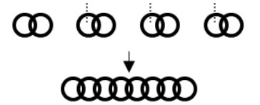
4. Nối chuỗi xích
Có n chuỗi xích với số lượng mắc xích lần lượt là a₁, a₂, ... a_{n}. Cần nối n chuỗi xích trên lại với nhau. Hỏi số mắc xích ít nhất cần tháo ra hàn lại là bao nhiêu.
Tiếp cận 1:
Notes:
Phần lập trình trên hệ thống là mục tiêu không bắt buộc
Điểm khuyến khích cộng vào điểm thi đối với các SV có đóng góp ( bài tập nhỏ cuỗi chương)

Slide 20
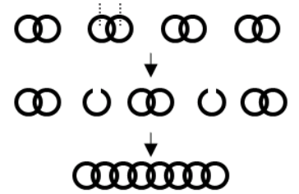
Tiếp cận 2:
Notes:
Phần lập trình trên hệ thống là mục tiêu không bắt buộc
Điểm khuyến khích cộng vào điểm thi đối với các SV có đóng góp ( bài tập nhỏ cuỗi chương)

Slide 21
Tối ưu cục bộ:
Tìm chuỗi ít mắc xích nhất, giả sử có m mắc xích:
Nếu m >= n-1: tháo đúng n-1 mắc xích
Nếu m < n-1: tháo hết m mắc xích nối được m+1 chuỗi. Còn lại n –1 – (m+1) + 1 = n – 1 - m chuỗi cần nối.
Notes:
Phần lập trình trên hệ thống là mục tiêu không bắt buộc
Điểm khuyến khích cộng vào điểm thi đối với các SV có đóng góp ( bài tập nhỏ cuỗi chương)

Slide 22
5. Qua cầu
Có n người đi qua cầu trong đêm. Người thứ i đi với tốc độ a_{i}. Tối đa 2 người qua cầu cùng lúc. 2 người qua thì 1 người phải cầm đèn quay trở về để người khác qua. Hỏi thời gian nhanh nhất để n người qua hết cầu.
Ví dụ 1: 1 3 6 8 12
http://www.enigmatum.com/Enigmatum/flash/logic3falls.swf
Ví dụ 2: 1 3 8 12
Notes:
Phần lập trình trên hệ thống là mục tiêu không bắt buộc
Điểm khuyến khích cộng vào điểm thi đối với các SV có đóng góp ( bài tập nhỏ cuỗi chương)

Slide 23
Tiếp cận 1: cử người đi nhanh nhất làm giao liên, dẫn người khác qua cầu và cầm đèn về
Tiếp cận 2: Cho 2 người đi chậm đi với nhau để cùng chậm trong 1 lần.
Notes:
Phần lập trình trên hệ thống là mục tiêu không bắt buộc
Điểm khuyến khích cộng vào điểm thi đối với các SV có đóng góp ( bài tập nhỏ cuỗi chương)

